Slide 1
DIRECTRIZ TECNICA PARA ELABORACIÓN DE PLANES DE GESTION INTEGRAL DE BOSQUES Y TIERRA (PGIBT) EN COMUNIDADES CAMPESINAS INDÍGENA ORIGINARIAS, INTERCULTURALES Y AFROBOLIVIANAS Nº 250/2013

Slide 2
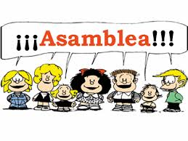
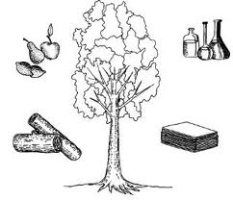
El PGIBT genera incentivos para la comunidad porque
Refleja legitimidad al ser elaborado participativamente por la comunidad en su conjunto.
Promueve la legalidad para el acceso al uso y aprovechamiento de los productos del bosque y tierra.
Amplía y diversifica los medios de vida para las comunidades.

Slide 3
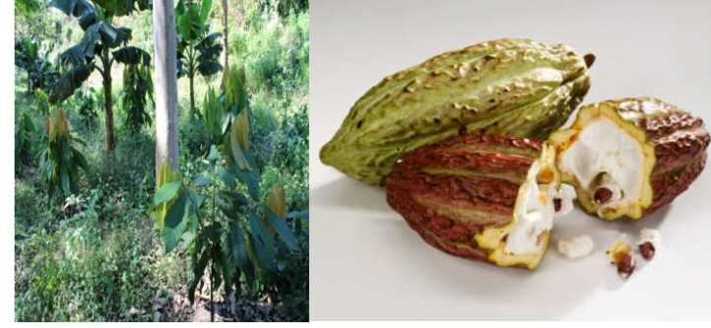
El PGIBT genera incentivos para la comunidad porque
Aporta al incremento de los ingresos de la comunidad.
Permite el uso adecuado de la tierra y el aprovechamiento del bosque de manera integral y sin agotar las capacidades de regeneración de los componentes de la Madre Tierra.
Los productos a obtenerse de los componentes de la Madre Tierra con fines comerciales, mediante sistemas productivos sustentables están exentos del pago de patente.
LIBRES DE PATENTES

Slide 4
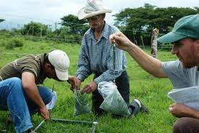
El PGIBT genera incentivos para la comunidad porque
Genera empoderamiento de las comunidades sobre su territorio y recursos y el reconocimiento de sus instituciones y normas locales para la gestión de los mismos.
Aporta al desarrollo y consolidación de capacidades locales durante la elaboración y ejecución del PGIBT.
Facilita la adscripción al Mecanismo Conjunto de Mitigación y Adaptación para el Manejo Integral y Sustentable de los Bosques y la Madre Tierra, a efecto de lograr apoyo de carácter financiero y no financiero, reembolsable y no reembolsable, en coordinación con las entidades financieras y no financieras del Estado, para iniciativas de innovación y tecnología y revalorización de los saberes ancestrales orientadas a la producción, transformación y comercialización de productos del bosque y sistemas de vida de la Madre Tierra, con énfasis en la diversificación y en el fortalecimiento de las prácticas productivas locales.

Slide 5
BASE LEGAL
Constitución Política del Estado Plurinacional de Bolivia.
Ley Forestal 1700, Decreto Supremo 24453 Reglamento a la Ley Forestal 1700 y sus normas técnicas complementarias.
Ley Nº 300, Ley Marco de la Madre Tierra y Desarrollo Integral para Vivir Bien.
Ley N° 337, Ley de Apoyo a la Producción de Alimentos y Restitución de Bosques. Disposición final segunda.

Slide 6
Objeto de la norma
La presente norma tiene por objeto establecer los criterios técnicos, sociales y económicos así como los parámetros necesarios para la elaboración, ejecución y monitoreo de Planes de Gestión Integral del Bosque y Tierra en comunidades campesinas indígenas originarias, interculturales y afro bolivianas, en adelante comunidades; así como los procedimientos generales para su aplicación.

Slide 7
Objeto del PGIBT
Tiene como objetivo principal proveer a las comunidades de un instrumento efectivo y eficiente para el manejo integral de los componentes de la Madre Tierra, es decir, la producción continua de diferentes bienes y servicios, sin reducir el valor inherente de los bosques y tierras, ni su productividad futura, compatible con las aspiraciones del Vivir Bien y con la conservación de la diversidad biológica y sociocultural.

Slide 8
BENEFICIARIOS DEL PGIBT
Comunidades indígena originario campesinas
Comunidades afro bolivianas
Comunidades interculturales

Slide 9
AMBITO DE LOS PGIBT
Se aplicará el PGIBT en los espacios territoriales de las comunidades indígena originario campesinas, interculturales y afro bolivianas y comprende dos etapas (consecutivas o simultaneas) en su elaboración, la primera que involucra el ordenamiento de la propiedad comunal realizado de manera participativa por la comunidad, basado en la combinación de conocimiento local y criterios técnicos y la segunda también realizada de manera participativa y consecuente, identifica y define unidades administrativas, productos y sistemas de producción sustentable a desarrollar por la comunidad en el tiempo, regulados por la presente Directriz Técnica.

Slide 10
Ordenamiento de la propiedad comunal
Relevamiento de la disponibilidad de información respecto de usos de suelo permitidos (PLUS, POT, PMOT y otros).
Levantamiento de información comunal (ambiental, social y cultural) mediante metodologías participativas con verificación in situ de prima visu, para la elaboración de la propuesta de ordenamiento.
Definición participativa áreas de protección ecológica, social, cultural (servidumbres ecológicas, atributos de alto valor de conservación, otras)
Discusión, consenso y validación participativa entre los intereses comunales de uso y aprovechamiento y las limitantes identificadas en los instrumentos de ordenamiento mayor.
Definición consensuada de unidades administrativas de uso y aprovechamiento en función de sus potencialidades y limitantes.
Descripción general de las unidades administrativas, los usos y los sistemas productivos sustentables y los productos a aprovechar.
Elaboración de mapa y memoria descriptiva del ordenamiento.
Identificación de servidumbres ecológicas (según Ley Forestal)
En tierras con bosques de producción forestal permanente sólo se autorizará su conversión para fines agrícola, ganadero y/o agroforestal hasta el 5% del total del bosque.

Slide 11
Reglamento interno de uso y aprovechamiento de recursos de bosques y tierra
Revisará y redactará las normas para el uso, manejo y aprovechamiento de los componentes del bosque y tierra, el sistema de sanciones, responsables, monitoreo, fiscalización y control social interno, la misma que será validada y aprobada en asamblea general de la comunidad. Esta debe ser permanentemente revisada y actualizada en función alas múltiples presiones de los habitantes sobre los recursos de bosque y tierra, pero fundamentalmente no debe ser contraria a las leyes, decretos supremos, normas y otras disposiciones estatales vigentes.
Elaborará la propuesta de uso, manejo y aprovechamiento de los componentes de bosques y tierra.
Definirá las formas de organización que permitan desarrollar cada uno de los sistemas productivos sustentables decididos por consenso durante la construcción de la visión comunitaria.
Establecerá una propuesta de inversiones para la mejora socioeconómica, que refleje mínimamente en un quinquenio las mejoras previstas para la comunidad.
El reglamento interno será validado y aprobado en asamblea general de la comunidad por al menos dos tercios de sus habitantes.
Será sometida a una constante evaluación y redefinición por parte de sus habitantes, tomando en cuenta las complejas interacciones y considerando el entorno socioeconómico que de una u otra manera ejerce presión sobre los componentes del bosque y la tierra.

Slide 12
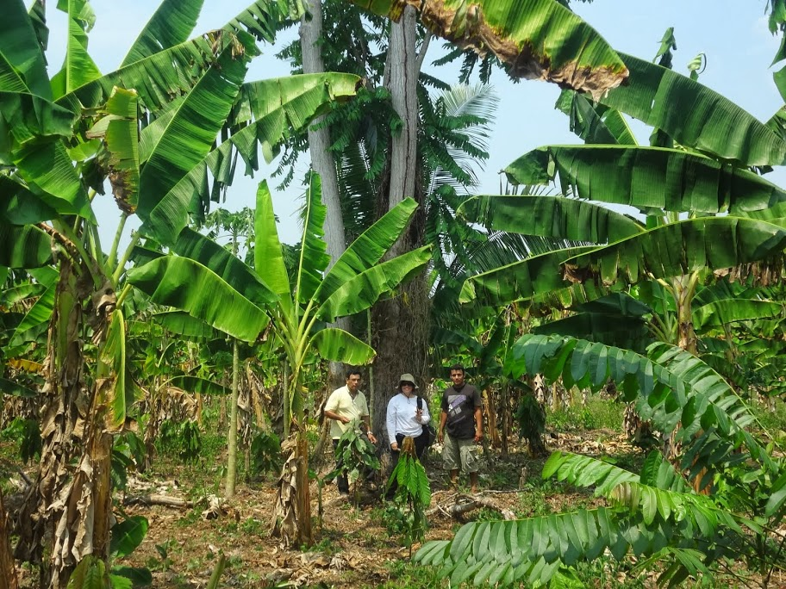
SISTEMAS AGROFORESTALES
En aquellas comunidades establecidas en la categoría Tierras de Producción Forestal Permanente además de los usos sin fines comerciales se puede proponer actividades de implementación de sistemas agroforestales hasta en un 10% de su superficie.

Slide 13
APROVECHAMIENTO AGROPECUARIO
Cuando la propiedad de la comunidad se encuentre en Tierras de Producción Forestal Permanente (TPFP), sólo podrá habilitarse tierras para actividades agropecuarias hasta 5% de la superficie total de la propiedad.
En aquellas propiedades de comunidades que se encuentren totalmente en áreas clasificadas de tierras con cobertura boscosa aptas para diversos usos o de uso múltiple, procederá la habilitación o desmonte previa tramitación de permiso ante la ABT, de acuerdo con las normas, procedimientos y mecanismos establecidos para el efecto.

Slide 14
Consideraciones técnicas para los sistemas productivos
Prácticas de conservación de suelos
Conservación de cursos y cuerpos de agua
Utilización eficiente y responsable del agua
Conservación de la biodiversidad del ecosistema
Utilización racional de fertilizantes y fitosanitarios
Priorización de fertilizantes orgánicos
Mantenimiento del paisaje

Slide 15
PLANTACIONES FORESTALES
En caso de existir áreas que hubieran sido desmontadas y abandonadas dentro de la comunidad, estas áreas deberán estar sujetas a su restitución mediante la regeneración natural; o en su caso, podrán ser objeto de su restitución mediante plantaciones forestales comerciales, o sistemas agroforestales que permitan recuperar las áreas con cobertura boscosa y generar mayores posibilidades de ingresos económicos que favorezcan y apoyen la gestión comunitaria como parte de la gestión integral del bosque y tierra.

Slide 16
DE APROVECHAMIENTO DE RECURSOS NO MADERABLES DEL BOSQUE.
El aprovechamiento de recursos no maderables con fines comerciales se realizará conforme las siguientes recomendaciones técnicas de orden genérico, de acuerdo con las directrices de la Norma Técnica 22/2006.
Cuando el aprovechamiento sea de tipo consuntivo (corta y extracción de la especie), sólo se podrá cosechar el 60% de los individuos en edad reproductiva o adultos existentes en el área anual o quinquenal de aprovechamiento y el 40% cuando se trate de individuos cuyo PFNM se cosecha en individuos en edad juvenil. Sólo justificaciones con base técnica consistente hechas por los interesados podrán sugerir modificaciones a estos porcentajes determinados.
Cuando el aprovechamiento sea de tipo no consuntivo (recolección o cosecha) y la cosecha sea extensiva a toda el área de aprovechamiento anual se reservará el 20% del área distribuida de manera uniforme en el área de intervención, para garantizar los procesos de regeneración natural de las especies.
Según el tipo de recurso o producto forestal no maderable, las prescripciones técnicas de los agentes auxiliares en consenso con los actores comunales deben recomendar prácticas sustentables que no alteren o pongan en peligro la existencia permanente del recurso.

Slide 17
APROVECHAMIENTO DE PRODUCTOS FORESTALES MADERABLES
Categoría/ Variable | Comunitarios con propiedad pequeña titulada individualmente | Comunidades con propiedad pequeña titulada colectivamente | Comunidades con propiedad mediana titulada colectivamente | Comunidades con propiedad grande titulada colectivamente
Superficie de bosque productivo | Menor a 100 ha | Menor a 1000 ha | Entre 1000 - 2000 ha | Mayor a 2000 ha
Volumen permitido en m³r | 20% del total de los árboles aprovechables censados | Volumen de madera resultante del censo de cada área de intervención anual | Volumen de madera resultante del censo de cada área de intervención anual | Volumen de madera resultante del censo de uno de los dos compartimentos de cada área de intervención anual

Slide 18
APROVECHAMIENTO DE LEÑA O CARBON VEGETAL
Autorizaciones de desmonte y chaqueo, de acuerdo a las normas vigentes.
Autorizaciones de habilitación de barbechos, de acuerdo a las normas vigentes.
Residuos de aprovechamiento maderable (ramas, gajos, otros) de planes de manejo forestal autorizados
Leña que se pueda recolectar también de árboles muertos, ramas y gajos secos que generalmente existen en los bosques.

Slide 19
TURISMO
De acuerdo con el potencial de los recursos y cuando existan atractivos naturales en la comunidad, se podrá proponer actividades de desarrollo de emprendimientos ecoturísticos, para lo que, en base al diagnostico temático, se deberá elaborar el respectivo plan operativo ecoturístico con los diferentes tipos de producto que ofertará la comunidad al potencial público usuario, teniendo el sumo cuidado de definir con claridad la conservación del medio ambiente y particularmente de o los atractivos naturales sujetos de aprovechamiento en la iniciativa.

Slide 20
OTROS USOS Y SISTEMAS PRODUCTIVOS
Cuando en la comunidad se propongan otro tipo de usos y sistemas productivos, las reglas básicas que se deben considerar en las propuestas, son:
Que el aprovechamiento del recurso no esté prohibido en la normativa vigente.
Planificar participativamente el aprovechamiento en base al potencial y considerando las limitaciones del recurso involucrado.
Velar por la sostenibilidad del recurso o medio y que sea atractivo desde el punto de vista social y económico.

Slide 21
ELABORACIÓN DEL PGIBT
El PGIBT será elaborado por profesionales competentes, habilitados por la ABT.
cada inicio de gestión, debe presentarse una ficha técnica resumen a manera de Plan Operativo de Gestión Integral (POGI)
Al finalizar la gestión, deberá presentarse un informe anual denominado IAPOGI

Slide 22
MONITOREO DEL PGIBT
El Plan deberá definir una estrategia y plan de monitoreo del bosque y los recursos aprovechados en las áreas intervenidas para asegurar la sostenibilidad del aprovechamiento de los recursos.

Slide 23
VIGENCIA DEL PGIBT Y PERÍODOS DE REVISIÓN
El PGIBT tendrá una vigencia de 20 años, con evaluaciones participativas cada 5 años, debiendo ser actualizado cada 10 años, haciendo uso de la información de los Informes Anuales de Plan Operativo de Gestión Integral (IAPOGI).

